Slide 1
Kamera Figyelő Alkalmazás
Koncepció:
Az alkalmazás megfigyeli a kamera előtt elhaladó embereket
Elhaladó emberek életkora és neme alapján csoportokba osztja őket
A csoportokat adott intervallumok szerint határozza meg
Az intervallumok előre meg vannak határozva, egy napot kisebb egységekre bontva (pl. a napot 1-2 órás darabokra szedjük)
Képes megtippelni, hogy a felhasználó által megadott jövőbeli időponthoz tartozó intervallum milyen csoportba esik

Slide 2
Lehetséges csoportok
Nők
Nagyrészt nők
Férfiak
Nagyrészt férfiak
Családi
Kb. ugyanannyi felnőtt és gyerek
Párok
Kb. ugyanannyi férfi és nő
Fiatalok
Nagyrészt fiatalok/fiatal felnőttek
Gyerekek
Nagyrészt gyerekek
Idősek
Nagyrészt idősek (60 felett)
(Lehetnek még egyéb csoportok a későbbiekben)

Slide 3
Felhasználói felület
A felhasználó az IP címeket tudja kezelni:
Regisztrálni
Törölni
Elindítani a figyelést
Leállítani a figyelést
A felhasználó be tud adni egy jövőbeli időpontot (napra, órára pontosan), amire akar tudni egy predikciót
Az alkalmazás a lehetséges csoportok közül visszaad egy jósolt értéket az adott időpont intervallumára
A konkrét intervallumok megtekinthetőek a felhasználó számára a honlapon

Slide 4
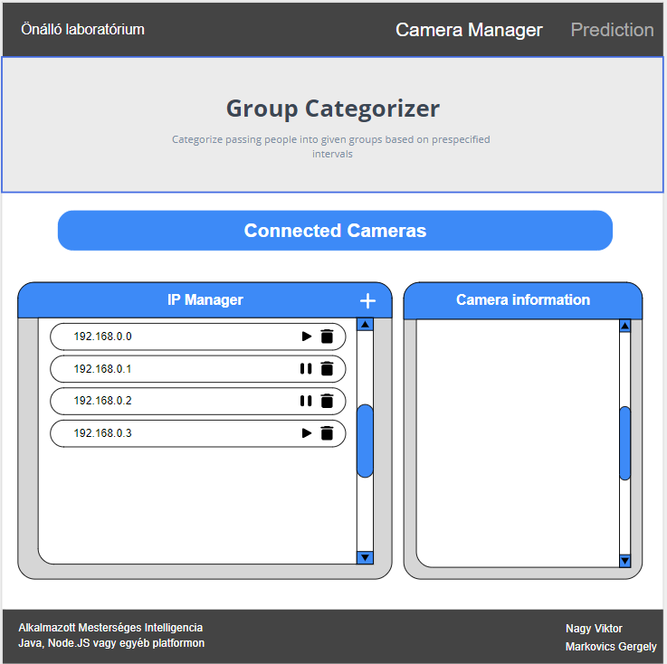
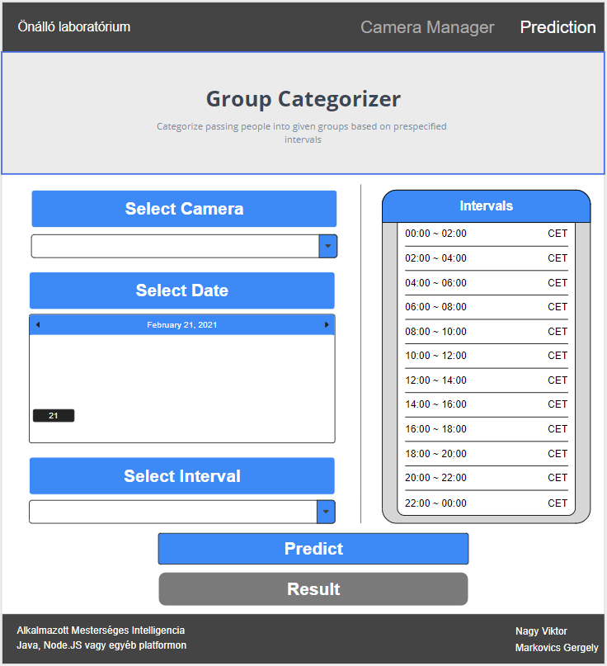
Felhasználói felület

Slide 5
Tervezett eszközök
Fő alkalmazás nyelve:
Backend: Java
Frontend: HTML, Javascript
Kommunikáció: Java Spring
MI API-k:
Amazon Rekognition (arcfelismerő)
Java nyelven
Amazon Kinesis Video Streams
GStreamer Plugin
Facebook Prophet (predikció)
Prophet Python API
ProcessBuilder segítségével

